Slide 1
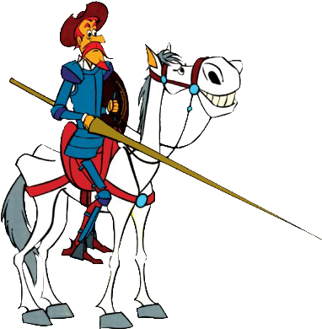
INSTRUCCIONES PARA REALIZAR TU ESPACIO DE ACTIVIDADES…
Piensa que son actividades que en parte son tuyas individualmente y, en parte, son en grupo. Tu podrás aportar tus reflexiones y, con las del grupo, ampliarlas.
Dedica el tiempo que necesites para comprender bien lo que se pide en cada actividad
Como mínimo, debes participar, y en su caso, entregar o presentar hasta la actividad 4. Si tienes alguna dificultad pasa directamente al REPOSTAJE, después podrás continuar hasta la meta o regresar para comprender mejor las actividades en las que has tenido problemas.
Pero, si te sientes capaz, intenta realizar la 5 y la 6 (para su entrega tendrás 7 días más)
Disfruta del proceso, lo haces en compañía, pero a tu ritmo. Lo importante es el camino y, no tanto llegar el primero.
Rafa Martín
1º Bachillerato
Lengua y Literatura I

